Slide 1
KAMCHATKA IS A WONDERLAND

Slide 2
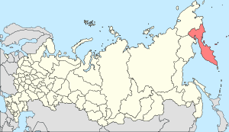
Location
Kamchatka Peninsula is situated in the Far East of Russia.

Slide 3
Kamchatka is washed by…

Slide 4
The sea of Okhotsk

Slide 5
The Bering Sea

Slide 6
The Pacific Ocean

Slide 7
The Avacha Volcano (2751)

Slide 8
The Vilyuchinsky Volcano (2173)

Slide 9
The Koryak Volcano (3456)

Slide 10
The Kozelsky Volcano (2189)

Slide 11
The Klyuchevskoy Volcano (4750 )

Slide 12
The Tolbachik Volcano (2346)

Slide 13
The Kizimen Volcano (2485)

Slide 14
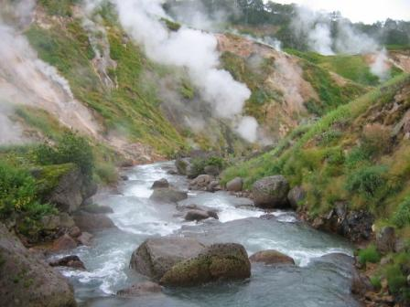
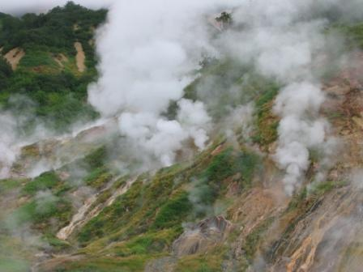
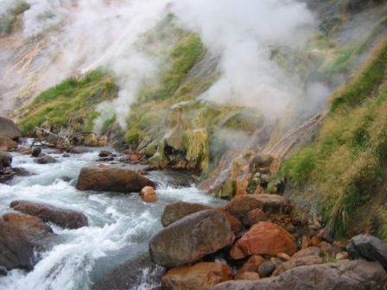
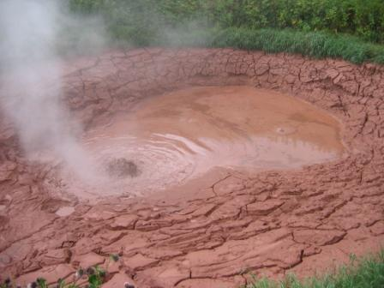
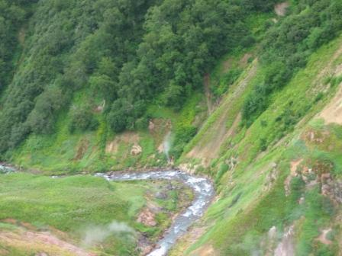
The Valley of Geysers

Slide 15
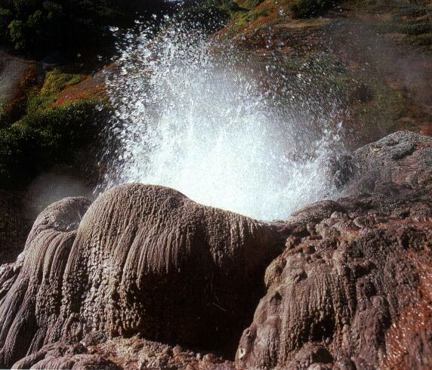
The Valley of Geysers

Slide 16
Literature
Сныткина Л. И. Особо охраняемые природные территории Камчатки. Элективный курс для учащихся 11 класса средней школы. – Петропавловск-Камчатский «Новая книга», 2008
http://ru.wikipedia.org/
http://russkiyimperatorskiydom.com/diary/
http://organiq-news.ru/nauka-i-otkrytiya/avto-i-moto.html?start=20
http://baloo.narod.ru/korjk/550v.htm
http://fotki.yandex.ru/users/taifun2/view/3149/
http://www.kamchatsky-krai.ru/photografii/zelensky/zelensky_main.htm
http://forum.turkey-info.ru/showflat.php?Cat=&Board=culture&Number=1406967&page=-1&view=collapsed&sb=5&o=&fpart=8
http://900igr.net/photo/strany/s.-Rossija-1.files/011-Samyj-vysokij-vulkan.html
http://kp.ru/online/news/504512/
http://www.nadvodoi.narod.ru/Foto/Kamchatka04/5.html
http://fotki.yandex.ru/users/mistepenko/view/124056/

